Slide 1
의료 영상 분석을 위한 오픈소스 프레임워크
MONAI: An open-source framework for deep learning in healthcare
192992 이준연
2025-02-02
Notes:
지난 시간에 VoxelMorph를 다루면서 이게 파이토치 환경에서 미지원이라 전반적인 프레임워크를 못 보여줬던 한계가 있었는데요, 제가 마지막에 발표 마치기 전에 이를 극복한 파이토치 기반의 MONAI라는 프레임워크에 대해 잠깐 언급만 슬쩍 했었습니다.
이번 시간에는 이 프레임워크의 방법론에 대해 잠시 소개하고 실습 과제 하나를 통해 의료 이미지 정합을 다시 수행해 보았습니다.

Slide 2
목차
Introduction
1
Methods
2
Experiments
3
192992 이준연
2025-01-12
Notes:
예…목차는 일단 이와 같구요

Slide 3
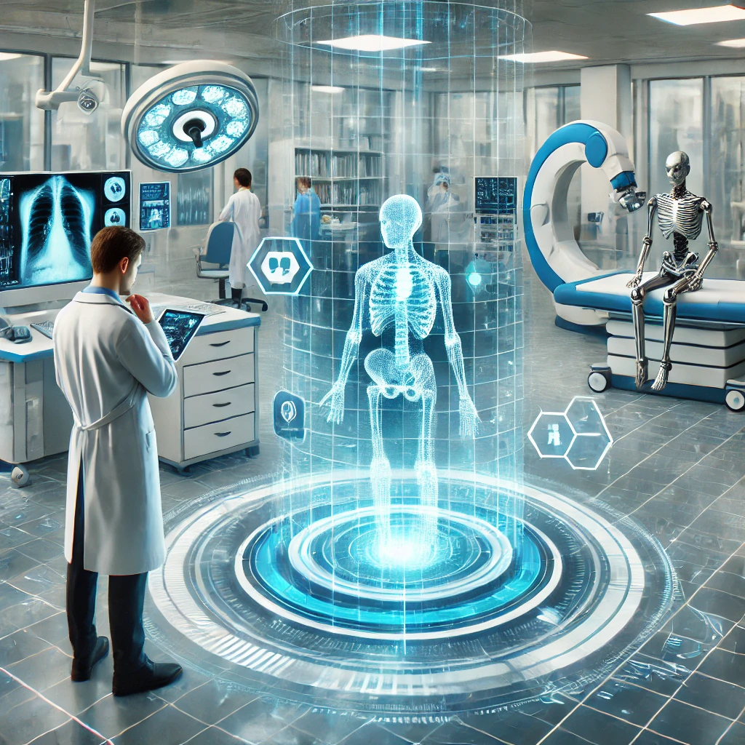
1
Introduction
의료 분야에서의 AI 활용??
목표) 질병의 탐지, 진단, 예후 예측 및 치료 개입
But, 상당히 많은 고려 사항….
AI 모델의 안전성, 재현 가능성, 견고성….
의료 데이터의 특수성!!
기하학적 특징, 생리학적 특징, 물리적 특성
특정 목적에 맞게끔 아키텍쳐 설계, 데이터 증강 및 훈련 메커니즘을 필요로…!!
192992 이준연
2025-02-02
Notes:
의료 데이터의 특수성: 기하학적 구조, 생리학적 특징, 물리적 특성….등
생리학적 특성이라 치면.. ex…. 혈액 검사 데이터 변환 시에는, 정상적인 수치 범위 고려 + X-ray Ct 이미지는 DICOM 형식 저장되고, 획득 프로토콜과 픽셀 강도, 단면 간 거리 등 메타데이터 포함!!
특정 목적에 맞게끔 아키텍쳐 설계, 데이터 증강 및 훈련 메커니즘을 필요로 하는데, 기존의 범용 프레임워크에서 의료 AI 모델을 개발하려면 이런 기능들을 새로 개발하고 테스트하고, 이로 인해 R&D 사이클이 길어지고 위험성이 증가되기 때문에 새로운 의료 AI 표준화 소프트웨어의 필요성이 대두되었습니다.

Slide 4
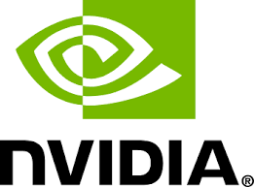

1
Introduction
MONAI(Medical Open Network for AI)
“의료 AI 소프트웨어의 단일화된 표준화”
PyTorch 기반의 의료 AI 딥러닝 프레임워크
목적별로 AI 모델 아키텍쳐, 변환, 유틸리티 기능 제공 => 의료 AI 모델의 개발 및 배포 지원!!
MONAI 프로젝트
MONAI Label: AI 기반 영상 라벨링 도구
MONAI Deploy: AI 모델 + 임상 Workflow
MONAI Education: 의료 AI 교육 패키지, 학습 자료 제공
192992 이준연
2025-02-02
Notes:
네 놀랍게도 이 MONAI 프레임워크는 엔비디아 사에서 개발이 되었답니다 ㅎㅎ
여기서 제가 단일화라고 했는데, 왜냐고요?
원래는 NiftyNet, DLTk, DeepNuro 등의 각기 다양한 오픈소스 플랫폼 및 프로젝트가 독립적으로 개발되면서 의료 AI 소프트웨어가 단편화되었고, 개발 노력이 분산되고 코드 품질 저하, 연구 속도 둔화…등의 문제가 발생 ㅠㅠ
그리거 Pytorch 기반으로 구축된 프레임워크라, 기존 Pytorch랑 완전 유사한 인터페이스 + 사용 방식을 제공하였고, 파이토치의 기본 구조를 유지하면서도 사용자가 필요할 때 선택적으로 확장이 가능하게 했다.

Slide 5


1
Introduction
MONAI(Medical Open Network for AI)
의료 AI 관련 학회 및 연구 커뮤니티와도 지속적으로 협력 및 지원중!!
192992 이준연
2024-10-27
Notes:
MICCAI: 의료 영상처리 및 컴퓨터 보조 진단 연구가 main 주제!! 의료 AI 분야에서 상당히 power가 센 학회!!
ex) 의료 영상 segmentation, registration 등등
연구) AI를 활용한 질병 진단, CT, MRI 등등 의료 영상 분석, AI 기반 방사선 치료 최적화…등등
MIDL: 딥러닝을 활용한 의료 영상 처리 연구(즉, 전자가 진단 기술에 최적화인데 얘는 딥러닝 신경망 구조에 더 초점)
ex) SSL을 활용한 의료 영상 분석, Transformer 기반 의료 영상 모델, GAN을 활용한 의료 영상 데이터 증강….

Slide 6
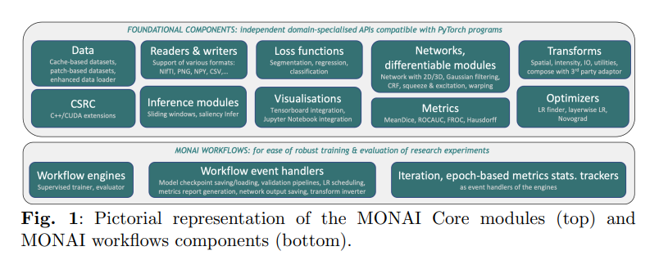
2
Methods
MONAI Core 주요 모듈 & 워크플로우 구성 요소
192992 이준연
2025-02-02
Notes:
MONAI는 의료 AI 연구자들이 PyTorch 환경에서 쉽게 딥러닝 모델을 개발하고 실험할 수 있도록, 다양한 핵심 기능을 제공합니다. MONAI Core는 데이터 로딩, 변환, 손실 함수, 네트워크 구성, 최적화, 평가 지표 등을 포함하며, MONAI Workflows는 모델 학습 및 평가를 체계적으로 진행할 수 있도록 지원합니다. 이처럼 MONAI는 의료 AI 개발을 위한 포괄적인 프레임워크를 제공합니다.
monai.data: 데이터셋, 데이터 reader/writer 등등 합성 데이터 처리 ㄱㄱ
monai.losses: torch.nn.modules.loss 패턴 따르는 손실 함수 정의 모듈
monai.networks: 네트워크 정의, 네트워크 구성 요소, PyTorch 관련 유틸리티 포함
monai.transforms: 전처리 & 후처리 위한 데이터 변환 정의
monai.csrc: MONAI 핵심 파이썬 API 위한 C++/CUDA 확장 제공(쉽게 말하면, 고성능 병렬 연산을 하게끔 도와주는 거…in 대규모 의료 영상 데이터)
monai.visualize: 데이터 시각화
monai.metrics: 메트릭 추적 및 분석 도구
monai.optimizers: torch.optim 패턴 따르는 옵티마이저 클래스 포함

Slide 7
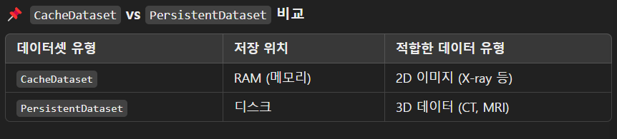
2
Methods
1. 데이터셋 및 입출력 처리
의료 이미지: 일반 이미지와 달리, 메타데이터 사용!!
MetaTensor: 이미지 + 메타데이터 함께 저장 기능!!
확장된 데이터셋 기능!!
MedNISTDataset: 의료 영상 분류 데이터셋(실습용)
MSD: 10개의 의료 영상 분할 데이터셋
TciaDataset: 암 연구용!!
192992 이준연
2025-02-02
Notes:
일반 텐서는 픽셀 값만 저장하지만,
메타데이터: DICOM, NIfTI 포맷 -> 영상의 기하학적 정보, 해상도 등 포함
MetaTensor는 변환 적용 내역 저장으로, 랜덤 변환 추적이 가능하고 inverse transform을 지원하여 데이터 변환 후 원본 돌리기도 가능하다!!
MSD: Medical Segmentation Decathlon

Slide 8
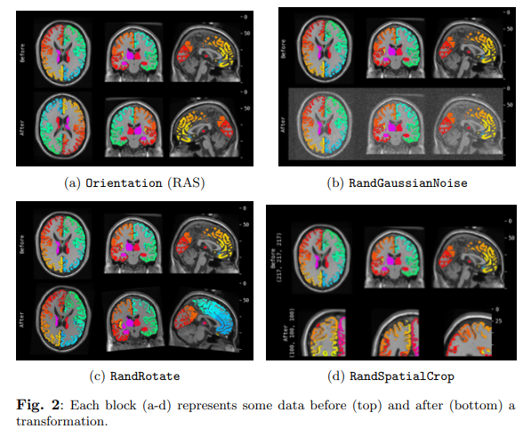
2
Methods
2. 데이터 변환(Compose) 및 증강 기능
의료 영상 특성 상 고차원적 구조를 가지므로, 전문적인 입/출력, 전처리 및 증강이 필요!! (reproducibility 강조)
주요 변환 기능?
Orientation: 특정 축 방향 변환
RandGaussianNoise: 이미지 강도 변형
Affine 변환
Elastic Deformation
NormalizeIntensity
192992 이준연
2025-02-02
Notes:
Elastic: 탄성 변환
NormalizeIntensity: 이미지 강도를 평균과 표준편차 기준으로 정규화!!
RandGaussianNoise: 이미지 강도 변형
결국 이 슬라이드에서 말하고 싶은 건, MONAI는 의료 영상에 특화된 전처리 및 증강 기법들을 제공함으로서, 그리고 이들을 적절히 조화롭게 사용하여 최적화된 의료 데이터 처리 파이프라인을 구현한다는 것입니다.

Slide 9
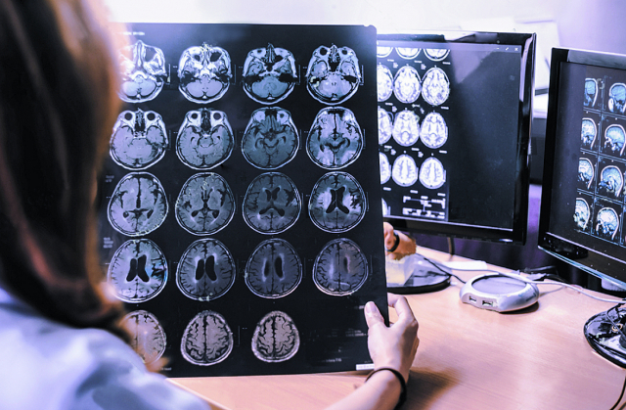
2
Methods
2. 데이터 변환 및 증강 기능
그리고, 촬영 장비의 물리적 특성을 고려한 변환…이제 제일 중요!!
ex) MRI 데이터의 경우….k-space에 기록
자기장, 라디오파 이용 스캔 -> 퓨리에 변환 후 MRI 영상 생성
그리고, 가역적 변환 기능!!
공간적 일관성 유지하여 보다 쉬운 데이터 변환 + 복원 가능
192992 이준연
2025-02-02
Notes:
사실 촬영 장비의 물리적 특성 고려가 가장 중요한데요 예를 들어서 MRI 영상 데이터를 보시죠.
MRI 영상 데이터 얘는 자기장이나 라디오파를 이용하여 신체 내 각종 기관들을 촬영을 하는데요 이렇게 촬ㅇㅇ을 마치고 퓨리에 변환 후 MRI 영상 데이터를 생성하는 이런 구조라고 합니다.
MRI 기록되는 k-space
중심부: 영상의 전체적인 윤곽
외곽: 세부적인 디테일(texture)
의료 영상 품질 개선 or 데이터 증강 시, k-space를 직접 수정하거나 변환하는 경우가 많다!!
가역적 변환이 유용한 case
데이터 증강 적용
서로 다른 변환 데이터에서도 일관된 출력을 내야할 때
추론된 이미지를 원래 기하학적 구조를 유지한 채 저장

Slide 10
2
Methods
3. 네트워크 아키텍쳐
주요 네트워크?
UNet: 가장 대중적인 의료 영상 분할 모델
SwinUNETR: 트랜스포머 기반 3D 분할 모델
GlobalNet: 의료 영상 정합 모델
DenseNet: 의료 영상 분류 모델
192992 이준연
2025-02-02
Notes:
-(1): 참조 구현
- 기존 딥러닝 모델(ex. ResNet, Efficientnet, Transformer 기반 net) 기반으로 공식 설정 유지!!
-(2): 범용 네트워크 - 기존 아키텍쳐 네트워크의 확장 + 재사용성 극대화!!
- 입/출력 차원, 내부 layer 수 등등 설정 가능!!

Slide 11
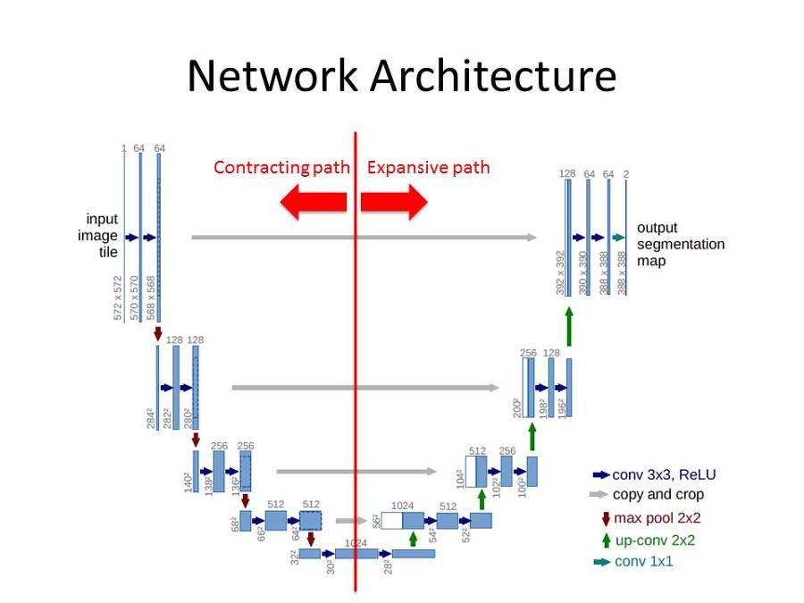
2
Methods
3. 네트워크 아키텍쳐
가장 대중적인 U-Net만 봐도…
다차원 입력 지원
입력 Layer 깊이 조정 가능
다양한 블록 구조의 선택 가능 -Conv-Norm-Dropout-Activation 이 기본값!!
Residual Unit 또는 다양한 층 조합으로 변경 가능
다운샘플링 설정 가능
ex) stride=(2, 2, 2, 2) => 4개 인코딩 레이어에서 입력을 매번 절반 크기로!!
192992 이준연
2025-02-02
Notes:
다차원 입력 데이터 3D 영상 처리: CT, MRI
2D 영상 처리: X-ray 데이터
그리고 U-Net은 특성상 인코더-디코더 구조 내에 또 여러 개의 컨볼루션, 정규화, 맥스풀링 등등 다양한 레이어 층으로 구성!!
또한 이 레이어의 구성을 이 MONAI를 통해서 또 바꿀 수가 있습니다!!
또 다운샘플링 레이트 역시 수정이 가능…..

Slide 12
2
Methods
4. 학습 & 평가 Workflow
Pytorch Ignite 기반!!(학습 과정 자동화 + 모델 성능 평가)
학습 & 평가 과정의 자동화
이벤트 핸들러(ex. 학습률 스케줄링, Early Stopping…)
분산 학습
파이토치 DDP(DistributedDataParallel) 호환
Horovod, XLA, SLURM 등과 호환되어 멀티 GPU 학습
다양한 내장 유틸리티
logging: 학습 진행 상황(TensorBoard, WandB 연동 가능)
metric calculation: 정확도, Dice score 등 메트릭 계산!!
192992 이준연
2025-02-02
Notes:
일단 Ignite가 뭐냐면…. 파이토치 기반의 고수준 훈련 및 평가 라이브러리!!
빠르게 프로토타이핑 + 학습 루프의 자동화….
기능
학습&평가 과정 자동화
이벤트 핸들러 지원(학습률 스케줄링, 체크포인트 저장, 조기 종료)
분산 학습 지원
다양한 내장 유틸리티(체크포인트 핸들러, 메트릭, 로깅 등등)

Slide 13
3
Experiments
Segmentation, Classification, Registration 등등 다양한 task에 적용!!
ex) 2D 의료 이미지 정합(with MONAI) https://colab.research.google.com/drive/1TR0KaRtW8Na854z_XhIGN2OnUQfhynSN#scrollTo=Tf0Zw66eQg8S
192992 이준연
2025-01-12
Notes:
네 사실 논문에는 실험 데이터 어떤 거 쓰고 정확도가 어찌 나왔다 등 장황하게 결과가 나와있지만, 저는 이 중에서 하나만 직접 실행에 옮겨보고자 하여, 지난 발표때 다뤘던 2D 의료 이미지 정합을 이제 파이토치 환경에서 본격적으로 수행하기 위해 MONAI 프레임워크를 통해 따로 task를 수행해 보았습니다.

Slide 14
감사합니다.
192992 이준연
2025-01-12

